Slide 1
MLOps
Terraform
otus.ru

Slide 2


Проверить, идет ли запись
Меня хорошо видно
&& слышно?
Ставим “+”, если все хорошо “-”, если есть проблемы

Slide 3

MLOps Terraform
Тема вебинара
Игорь Стурейко
Руководитель курсов: Reinforcement Learning, ML Professional, ML Basic, MLOps, FinML
Teamlead, главный инженер проекта,
Физический факультет МГУ, PhD теоретическая физика
Опыт:
Более 15 лет занимался прикладной математикой и мат моделированием
(Data Scientist) (Python, С++) в НИИ ПАО Газпром
Анализ временных рядов, эволюционные модели, финансовые модели
@stureiko (TG)
LinkedIn: igor-stureiko

Slide 4









Правила вебинара
Условные
обозначения
Активно
участвуем
Индивидуально
Время, необходимое
на активность
Задаем вопрос
в чат
Пишем в чат
Говорим голосом
Документ
Вопросы вижу в чате,
могу ответить не сразу
Ответьте себе или
задайте вопрос

Slide 5


Маршрут вебинара
Знакомство
Об Отус
Постановка задачи – инфраструктура как код
Инструменты управления инфраструктурой
Что такое Terraform
Провайдер
Простая конфигурация
Переменные и пакетное создание
О курсе

Slide 6
Цели вебинара
К концу занятия вы сможете
1. | Познакомиться с инструментами IaC (инфраструктура как код)
2. | Научиться основам работы с terraform
3. | Научиться разворачивать простые сервисы в облаке Yandex cloud

Slide 7
Смысл
Зачем вам это знать
1. | Управлять облачной инфраструктурой

Slide 8
IaC Инфраструктура как код

Slide 9
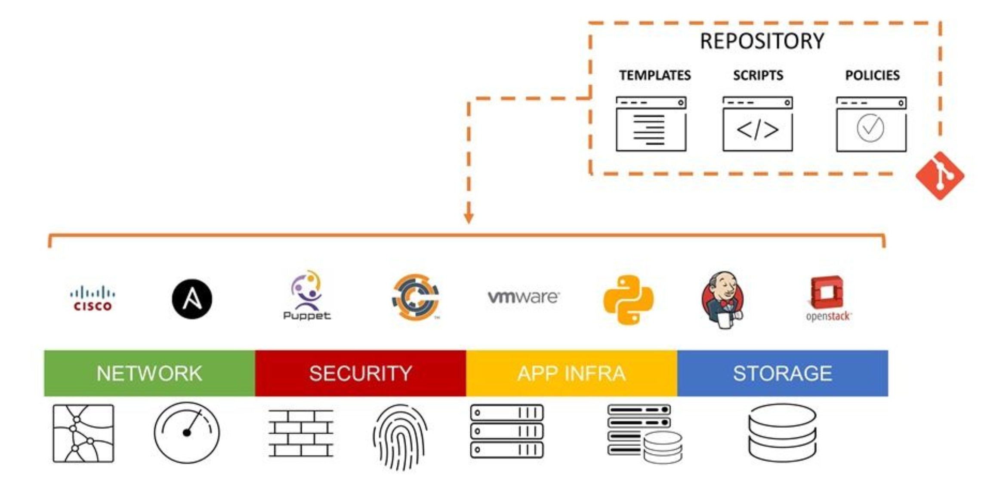
IaC инфраструктура как код

Slide 10
YC CLI
YC CLI – консольная утилита для взаимодействия с инфраструктурой YC.
yc compute instance create \
--preemptible \
--ssh-key=$HOME/.ssh/id_ed25519.pub \
--memory=16GB \
--cores=4 \
--zone=ru-central1-b \
--name=stureiko-otus-inst-1 \
--create-boot-disk \
image-folder-id=standard-images, \
image-family=ubuntu-2204-lts \
--network-interface \
subnet-name=default-ru-central1-b,\
nat-ip-version=ipv4
https://yandex.cloud/ru/docs/cli/

Slide 11

Vargant
Написан на языке Ruby
Работает с VirtualBox, VMWare и др. гипервизорами.
Vagrant — это инструмент для создания и управления виртуальными машинами, который упрощает настройку и развертывание локальных виртуальных сред для разработчиков и команд. Он позволяет автоматизировать создание, конфигурацию и развертывание виртуальных машин с минимальными усилиями.
https://www.vagrantup.com

Slide 12

Ansible
Написан на языке Python
Ansible — это инструмент для автоматизации IT-задач, таких как настройка серверов, управление конфигурацией, развертывание приложений, а также оркестрация сложных рабочих процессов. Его основное предназначение — упрощение управления инфраструктурой.
https://www.ansible.com

Slide 13
Terraform

Slide 14
Terraform
Terraform — это инструмент для инфраструктуры как кода (Infrastructure as Code, IaC), который позволяет вам определять и управлять ресурсами инфраструктуры с помощью декларативных конфигурационных файлов.
Разработан Hashicorp
Написан на Go(lang)
Работает с облачными провайдерами
https://www.terraform.io

Slide 15
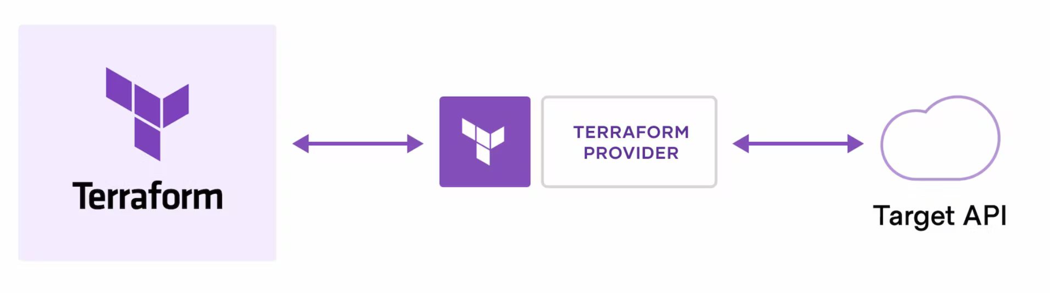
Как работает Terraform

Slide 16
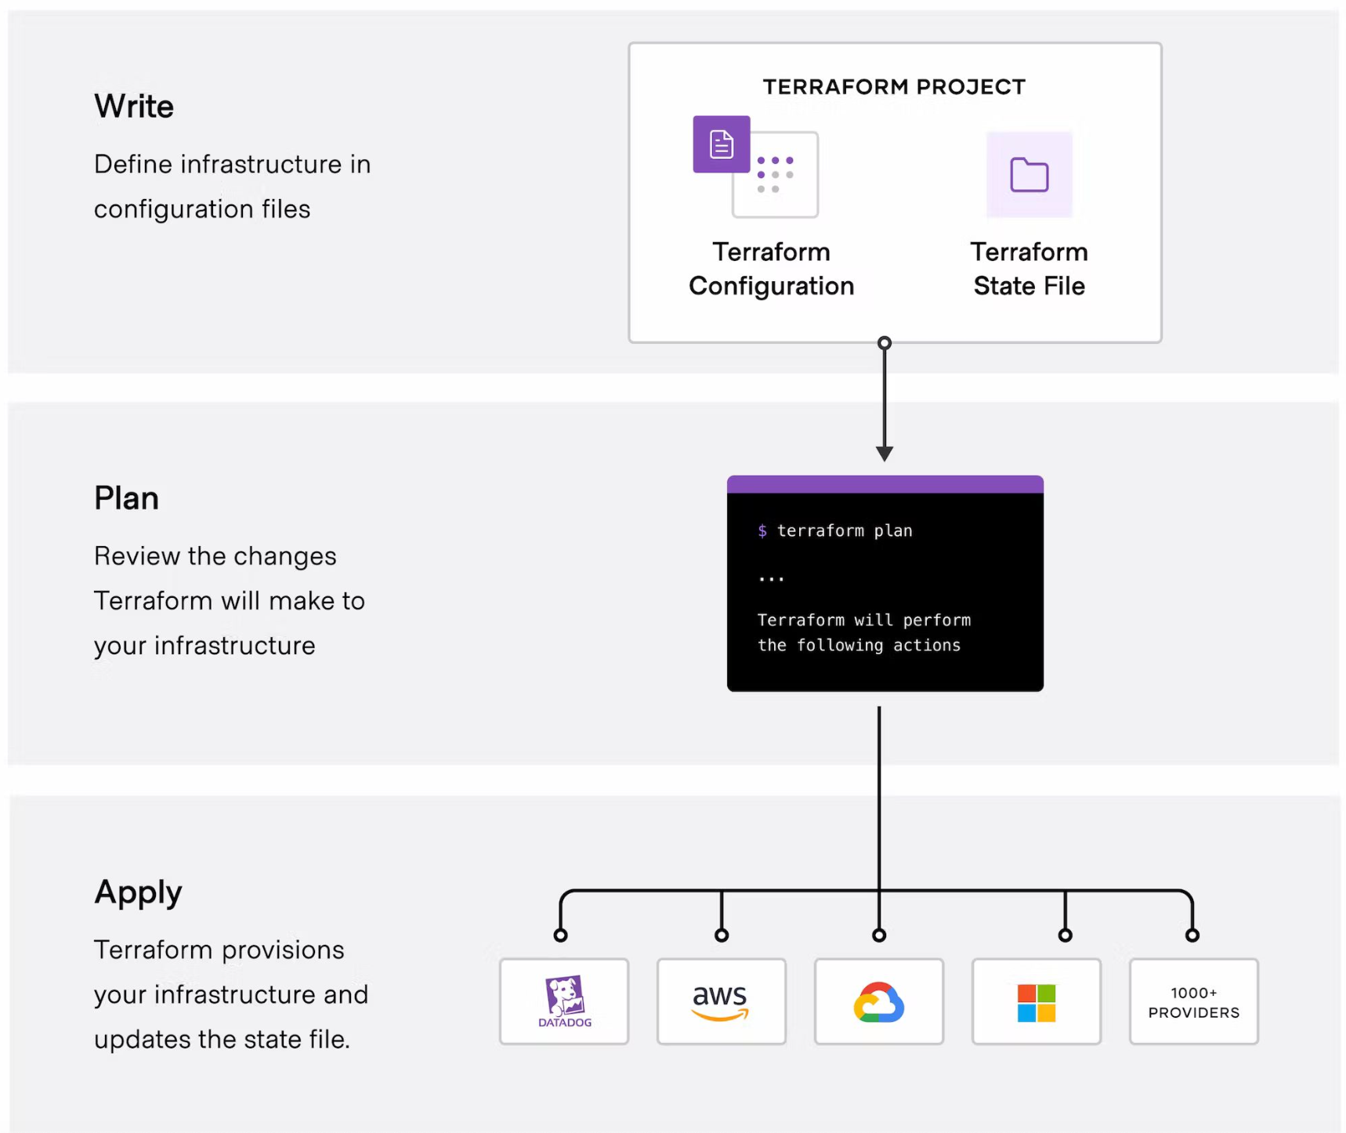
Как работает Terraform

Slide 17
Настройка для работы с YC
У вас должен быть активный аккаунт в YC и сервисный аккаунт.
Создайте авторизованный ключ для сервисного аккаунта:
yc iam key create \
--service-account-id <идентификатор_сервисного_аккаунта> \
--folder-name <имя_каталога_с_сервисным_аккаунтом> \
--output key.json
Создайте профиль CLI для выполнения операций от имени сервисного аккаунта. Укажите имя профиля:
yc config profile create <имя_профиля>
Задайте конфигурацию профиля:
yc config set service-account-key key.json
yc config set cloud-id <идентификатор_облака>
yc config set folder-id <идентификатор_каталога>
https://yandex.cloud/ru/docs/tutorials/infrastructure-management/terraform-quickstart#get-credentials

Slide 18
Настройка для работы с YC
Создайте файл конфигурации провайдера Terraform:
~/.terraformrc
provider_installation {
network_mirror {
url = "https://terraform-mirror.yandexcloud.net/"
include = ["registry.terraform.io/*/*"]
}
direct {
exclude = ["registry.terraform.io/*/*"]
}
}
https://yandex.cloud/ru/docs/tutorials/infrastructure-management/terraform-quickstart#get-credentials

Slide 19
Настройка для работы с YC
Создайте файл конфигурации Terraform в рабочей директории:
./main.tf
terraform {
required_providers {
yandex = {
source = "yandex-cloud/yandex"
}
}
required_version = ">= 0.13"
}
provider "yandex" {
zone = "ru-central1-b" # зона доступности по умолчанию
}
https://yandex.cloud/ru/docs/tutorials/infrastructure-management/terraform-quickstart#get-credentials

Slide 20
Настройка для работы с YC
Инициализируйте конфигурацию Terraform в рабочей директории:
terraform init
Если вы не получили сообщений об ошибке – terraform готов к работе
https://yandex.cloud/ru/docs/tutorials/infrastructure-management/terraform-quickstart#get-credentials

Slide 21
Основные команды
Инициализация конфигурации Terraform в рабочей директории:
terraform init
Проверка конфигурации Terraform в рабочей директории:
terraform validate
Показать план изменений Terraform в рабочей директории:
terraform plan
Применить план изменений Terraform в рабочей директории:
terraform apply
Удалить конфигурацию, отслеживаемую Terraform в рабочей директории:
terraform destroy
Показать состояние, отслеживаемое Terraform в рабочей директории:
terraform show

Slide 22
Конфигурационный язык
Переменные:
variable {} – вводимые
output {} – выводимые
local {} – локальные
Типы данных:
string – “otus”
number – 6.283185
bool – true / false
list – [‘terraform’, ‘ansible’, ‘git’]
map – {country = "Russia", capital = “Moscow”}
null –

Slide 23
Структура проекта
.terraform/
|- main.tf
|- variables.tf
|- outputs.tf
|- terraform.tfstate
|- terraform.tfstate.backup
|- terraform.tfvars

Slide 24
Структура большого проекта
.terraform/
|- network/
|- main.tf
|- variables.tf
|- outputs.tf
|- terraform.tfstate
|- terraform.tfstate.backup
|- terraform.tfvars
|- instance/
|- main.tf
|- variables.tf
|- outputs.tf
|- terraform.tfstate
|- terraform.tfstate.backup
|- terraform.tfvars
Каждая составляющая проекта в своем каталоге.
Это позволяет изменять только часть инфраструктуры.
Экономит время – на больших проектах работает не очень шустро.

Slide 25
Работа с переменными
Variables.tf
terraform.tfvars
#=========== main ==============
variable "cloud_id" {
description = "The cloud ID"
type = string
}
...
variable "default_zone" {
description = "The default zone"
type = string
default = "ru-cenral1-b"
}
#=========== VM ==============
variable "copies" {
description = "Number of copies"
type = number
default = 1
}
#=========== main ==============
cloud_id = "b1g59fgabceft2f099ji"
folder_id = "b1gd3fqn5rn2107tg9b8”
#=========== VM ==============
copies = 3
Задать значение
Объявить переменную

Slide 26
Работа с переменными
vm.tf
resource "yandex_compute_instance" "vm-1" {
count = var.copies
name = "nixys-${count.index + 1}"
platform_id = "standard-v1"
zone = "ru-central1-b"
resources {
cores = 2
memory = 2
}
boot_disk {
disk_id = yandex_compute_disk.boot-disk-1.id
}
network_interface {
subnet_id = yandex_vpc_subnet.subnet-1.id
nat = true
}
metadata = {
ssh-keys = "ubuntu:${file("~/.ssh/id_ed25519.pub")}"
}
}
Использование переменных в коде
Использование ссылок на другие ресурсы

Slide 27
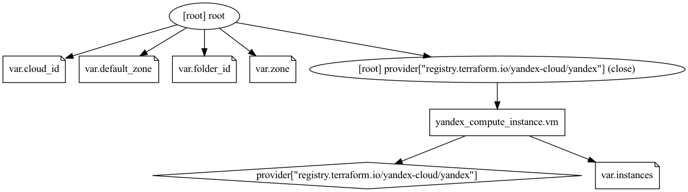
Граф зависимостей
terraform graph -type=plan | dot -Tpng >graph.png

Slide 28

Вопросы?
Ставим “+”,
если вопросы есть
Ставим “–”,
если вопросов нет

Slide 29
Практика

Slide 30
Практика
1. | Создадим базовые блоки инфраструктуры на Yandex cloud
2. | Научимся разделять инфраструктуру по сервисам и файлам
3. | Научимся использовать переменные и циклы для упрощения настройки конфигурации

Slide 31
Знакомство с командой и программой курса

Slide 32
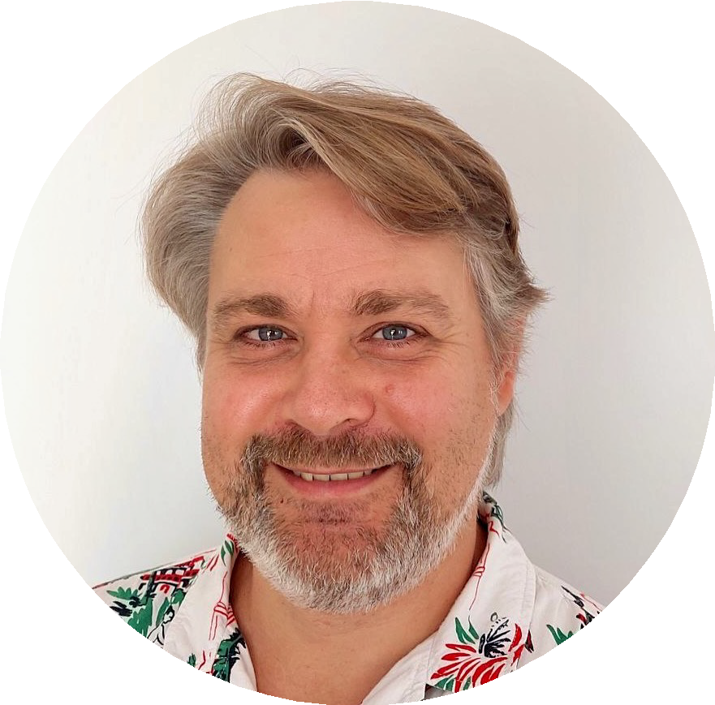
Команда курса
Руководитель курса Игорь Стурейко
Teamlead, главный инженер проекта
Физический факультет МГУ, PhD теоретическая физика
15+ лет опыта в прикладной математике и математическом моделировании НИИгазэкономика ПАО Газпром
Руководил командой, решающей прикладные задачи, вывод готовых моделей в продакшн и поддержку решений у клиента

Slide 33

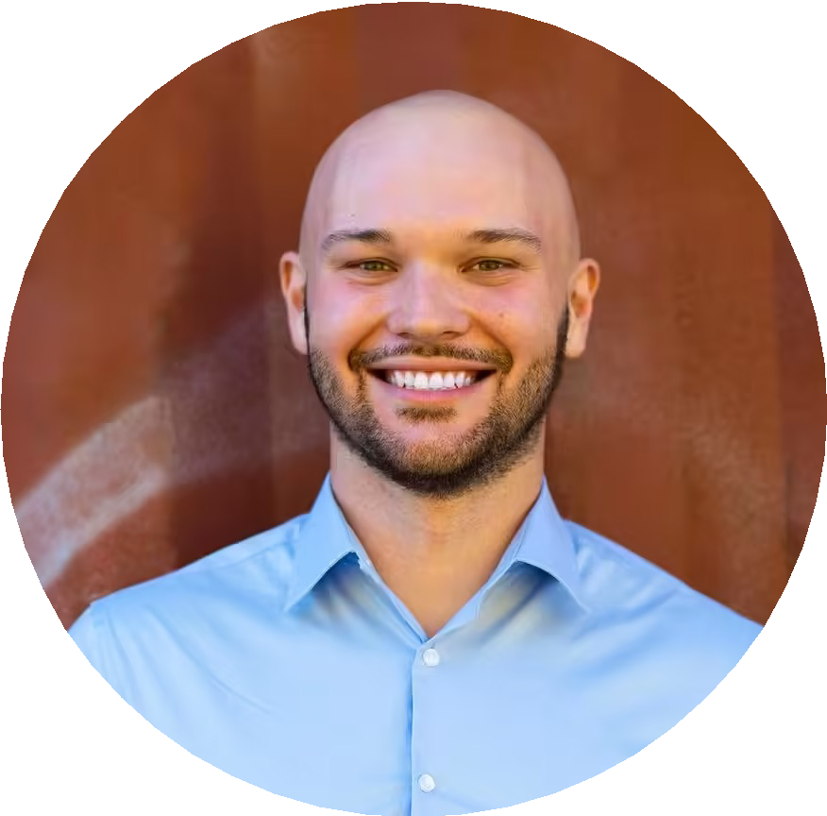
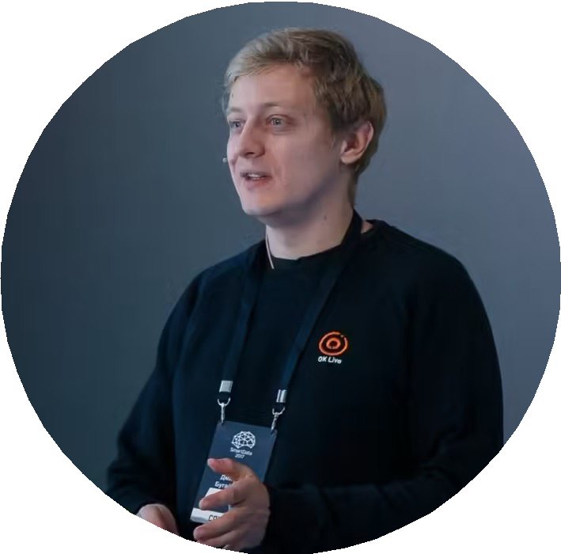
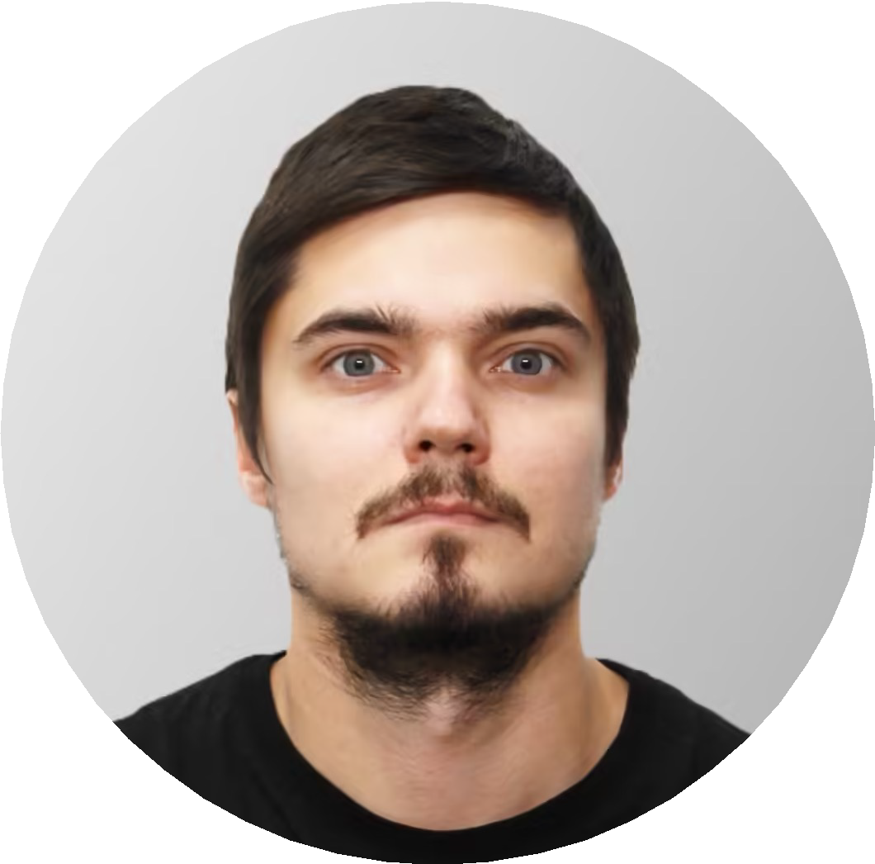
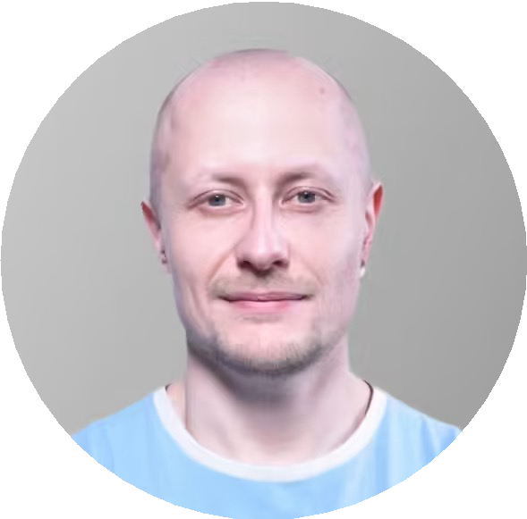

Команда курса
Вадим Заигрин
Ведущий консультант
Дмитрий Бугайченко
Управляющий директор к.ф.-м.н.
Петр Емельянов
CEO
Максим Мигутин
DataScientist, DataEngineer
Николай Осипов
ML Engineer
Николай Степанов
ML Engineer

Slide 34
О курсе MLOps

Slide 35
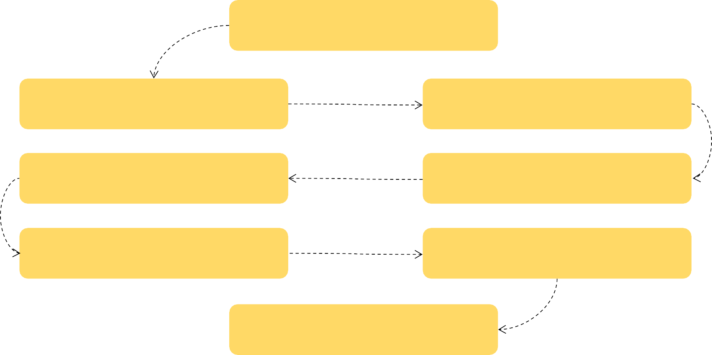















Карта курса
1. Процессы
HomeTask
2. Инфраструктура
3. Подготовка данных
HomeTask
HomeTask
5. Валидация
4. Моделирование
HomeTask
HomeTask
6. Развертывание
7. Мониторинг
HomeTask
HomeTask
8. Курсовой проект

Slide 36


Программа модуля
1 | 2 | 3 | 4 | 5 | 6 | 7 | 8
1. Процессы
Вводное занятие, знакомство с курсом
Цели и метрики ML проектов
Организация исходного кода
Взаимодействие с командой
Практика – Формирование процессов команды
HomeTask

Slide 37

Программа модуля
1 | 2 | 3 | 4 | 5 | 6 | 7 | 8
2. Инфраструктура
Базовые блоки инфраструктуры
Облачные провайдеры
Собственная инфраструктура
Изменения кода CI/CD
Биллинг и Identity and Access Management
Terraform. Создание инфраструктуры
Практика. Настройка облачной инфраструктуры
HomeTask

Slide 38
Программа модуля
1 | 2 | 3 | 4 | 5 | 6 | 7 | 8
3. Подготовка данных
Выбор хранилища. HDFS/S3/DataBase/etc
Сбор данных на потоке. Kafka
Сбор данных по расписанию. AirFlow
Валидация данных
Обнаружение сдвигов в данных

Slide 39
Программа модуля
1 | 2 | 3 | 4 | 5 | 6 | 7 | 8
3. Подготовка данных
Подготовка и обогащение данных
Извлечение признаков
Версионирование данных. DVC
Использование Feature Store: Feast
Практика. Конвейер подготовки данных

Slide 40
Программа модуля
1 | 2 | 3 | 4 | 5 | 6 | 7 | 8
4. Моделирование
Воспроизводимость и версионирование. MLFlow
Перенос ML алгоритмов в распределенную среду
Популярные фреймворки в распределенной среде
Подбор гиперпараметров и AutoML
Практика. Регулярное переобучение
HomeTask

Slide 41
Программа модуля
1 | 2 | 3 | 4 | 5 | 6 | 7 | 8
5. Валидация
Стратегии валидации моделей
Анализ моделей
Интерпретируемость
A/B-тестирование
Практика. Автоматическая валидация
HomeTask

Slide 42
Программа модуля
1 | 2 | 3 | 4 | 5 | 6 | 7 | 8
6. Развертывание
Пакетный режим работы
Асинхронный потоковый режим
Модель как сервис
Подготовка артефактов
Развертывание в k8s
Обновление моделей
HomeTask

Slide 43

Программа модуля
1 | 2 | 3 | 4 | 5 | 6 | 7 | 8
7. Мониторинг
Инструменты и метрики. Prometheus
Поиск отклонений и сдвигов в данных/MLOps в k8s
Построение обратной петли
Алертинг
HomeTask

Slide 44


Программа модуля
1 | 2 | 3 | 4 | 5 | 6 | 7 | 8
8. Курсовой проект
Выбор темы и организация проектной работы
Консультация по проектам и домашним заданиям
Защита проектных работ

Slide 45






Процесс обучения
Обучение выстроено в формате вебинаров (онлайн). Онлайн-вебинары проводятся по вечерам или в выходные дни
В процессе обучения Вы можете задавать преподавателю вопросы по материалам лекций и домашних заданий, уточнять моменты, которые были непонятны
на уроке
Все записи занятий и материалы, предоставляемые преподавателями, сохраняются в личном кабинете и остаются доступны даже после окончания обучения
Время на обучение: от 4 ак. часов
на занятия и 4-8 часов на домашнюю работу в неделю
Домашние задания позволят Вам применить на практике полученные во время вебинаров знания.
По каждому домашнему заданию преподаватель дает развернутый фидбек
Программа обучения на курсах обновляется каждый запуск в зависимости от актуальных запросов в сфере IТ-технологий

Slide 46
Заполните, пожалуйста,
опрос о занятии
по ссылке в чате

